Slide 1
灵山与拈花湾之旅
1：无锡灵山大佛
2：无锡拈花湾

Slide 2
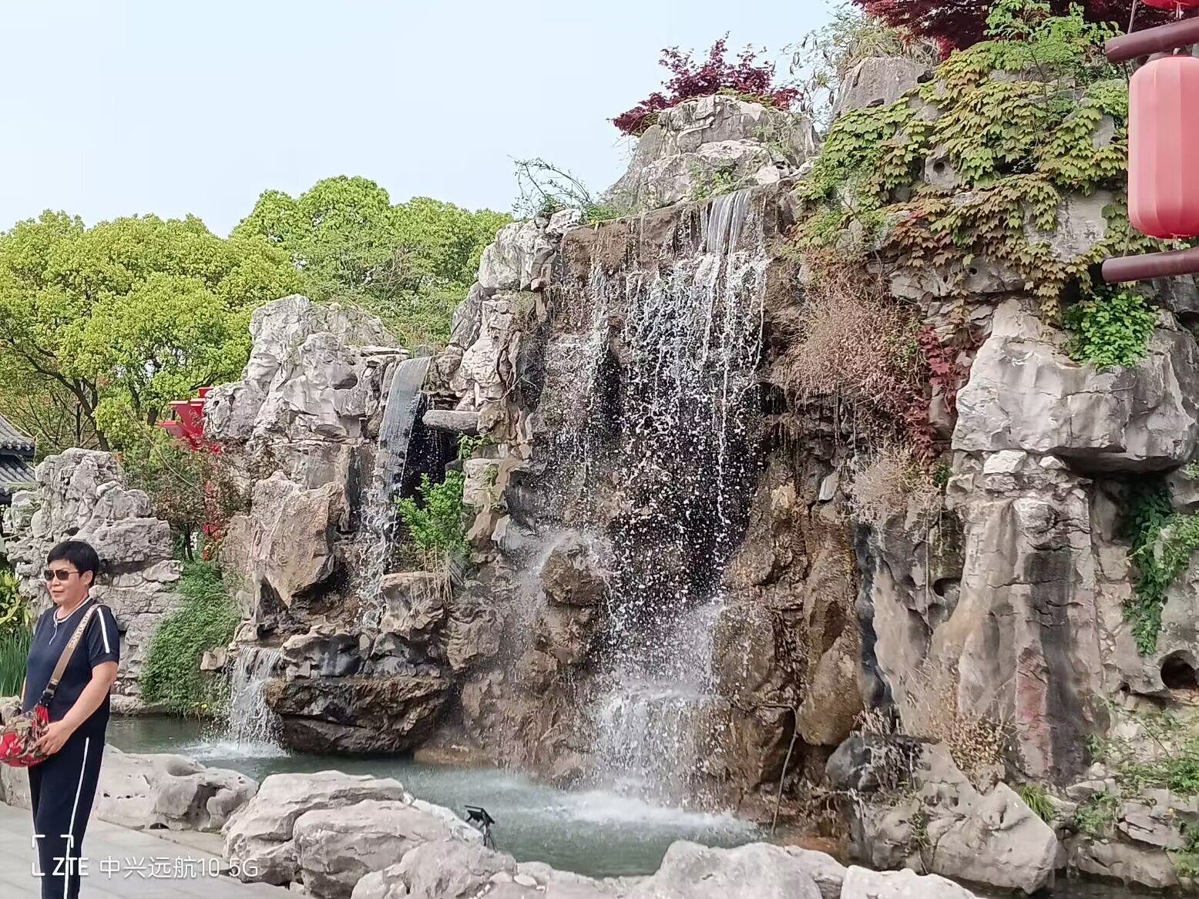
到了灵山这边，一进去就看到了不错的景色。

Slide 3
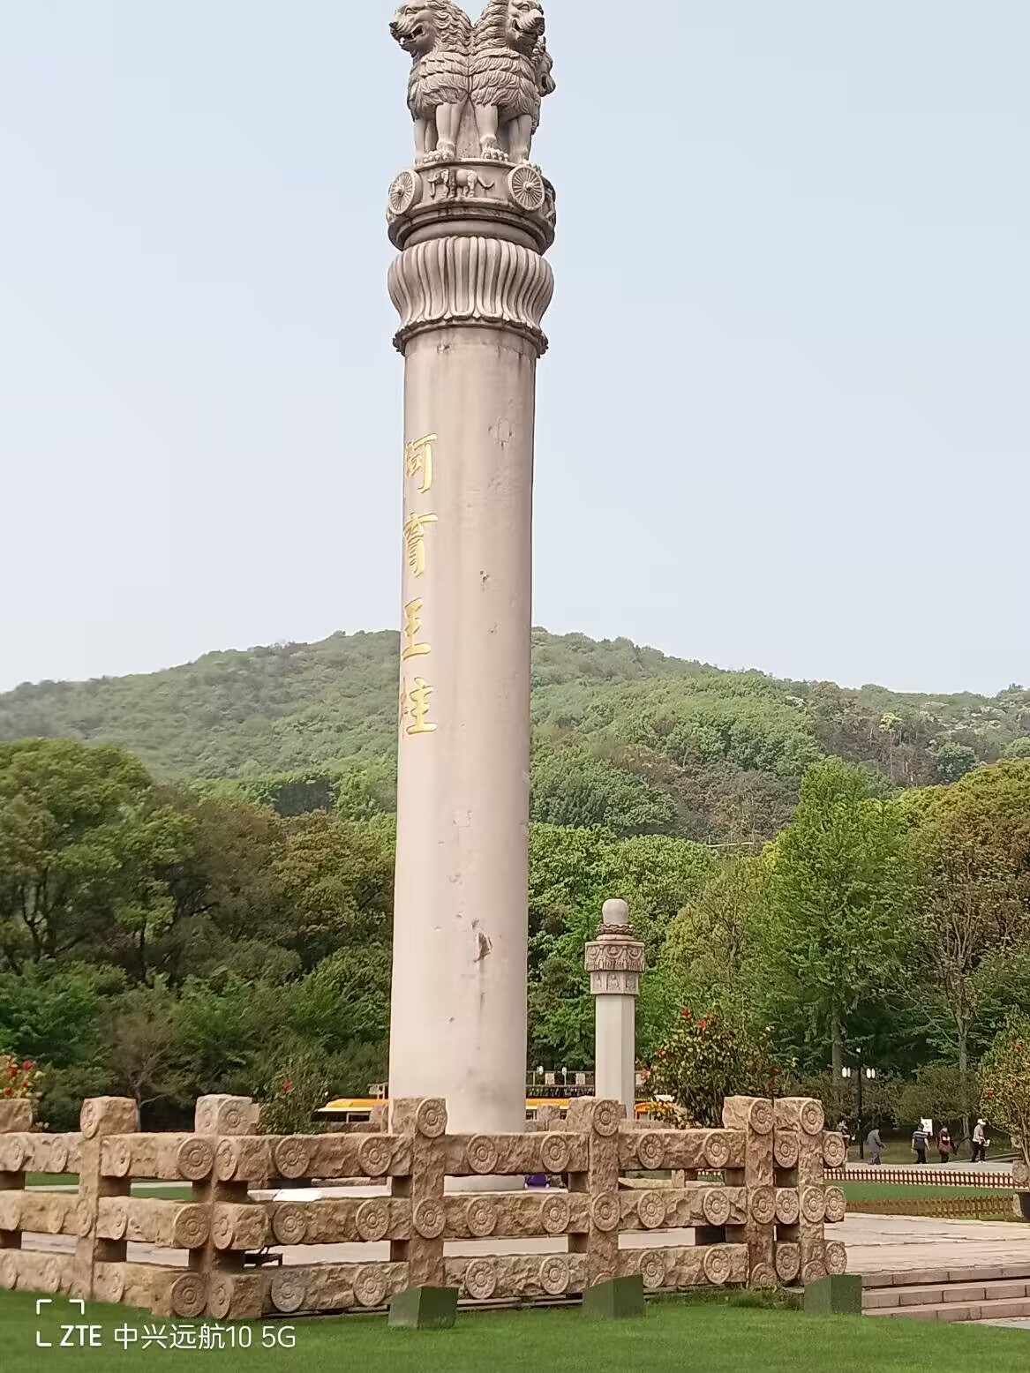
导游刚一宣布自由活动，我们小队就直冲向山的最高峰，准备去摸佛脚，中途发现了一根高的柱子：阿育王柱。

Slide 4
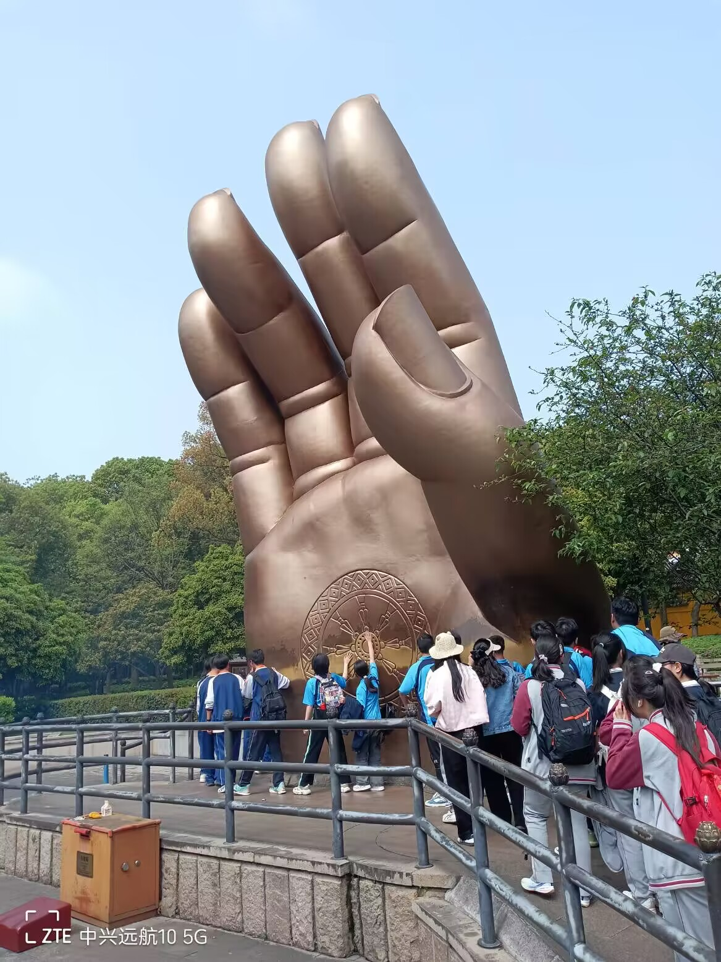
我们中途还摸了佛手，就是天气太热，上面剧烫

Slide 5
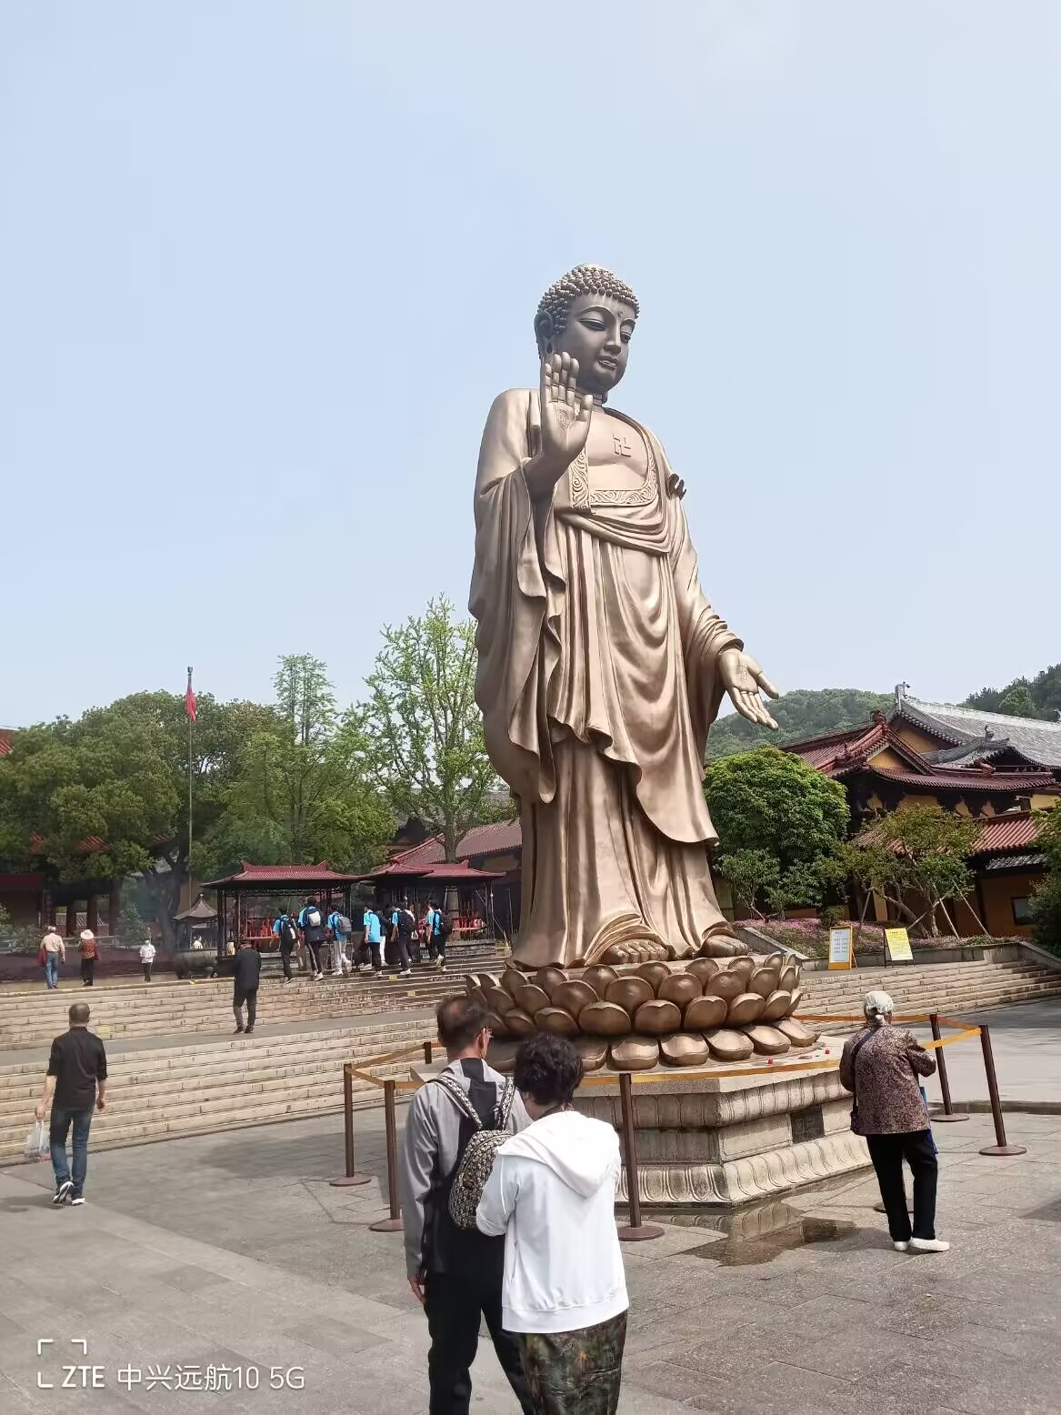
在爬108阶楼梯前，我们还见到了一个小型佛像，做工十分精妙

Slide 6
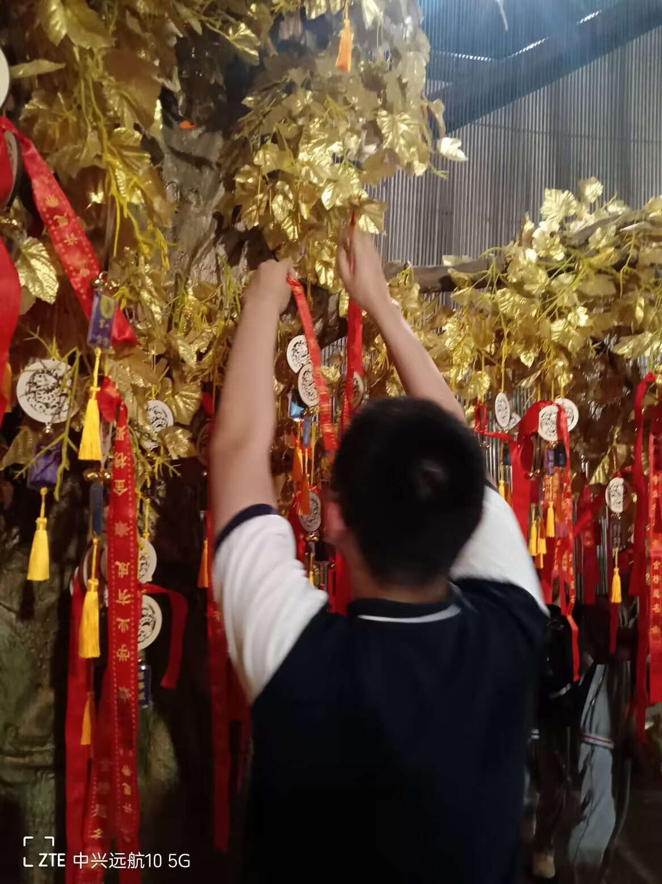
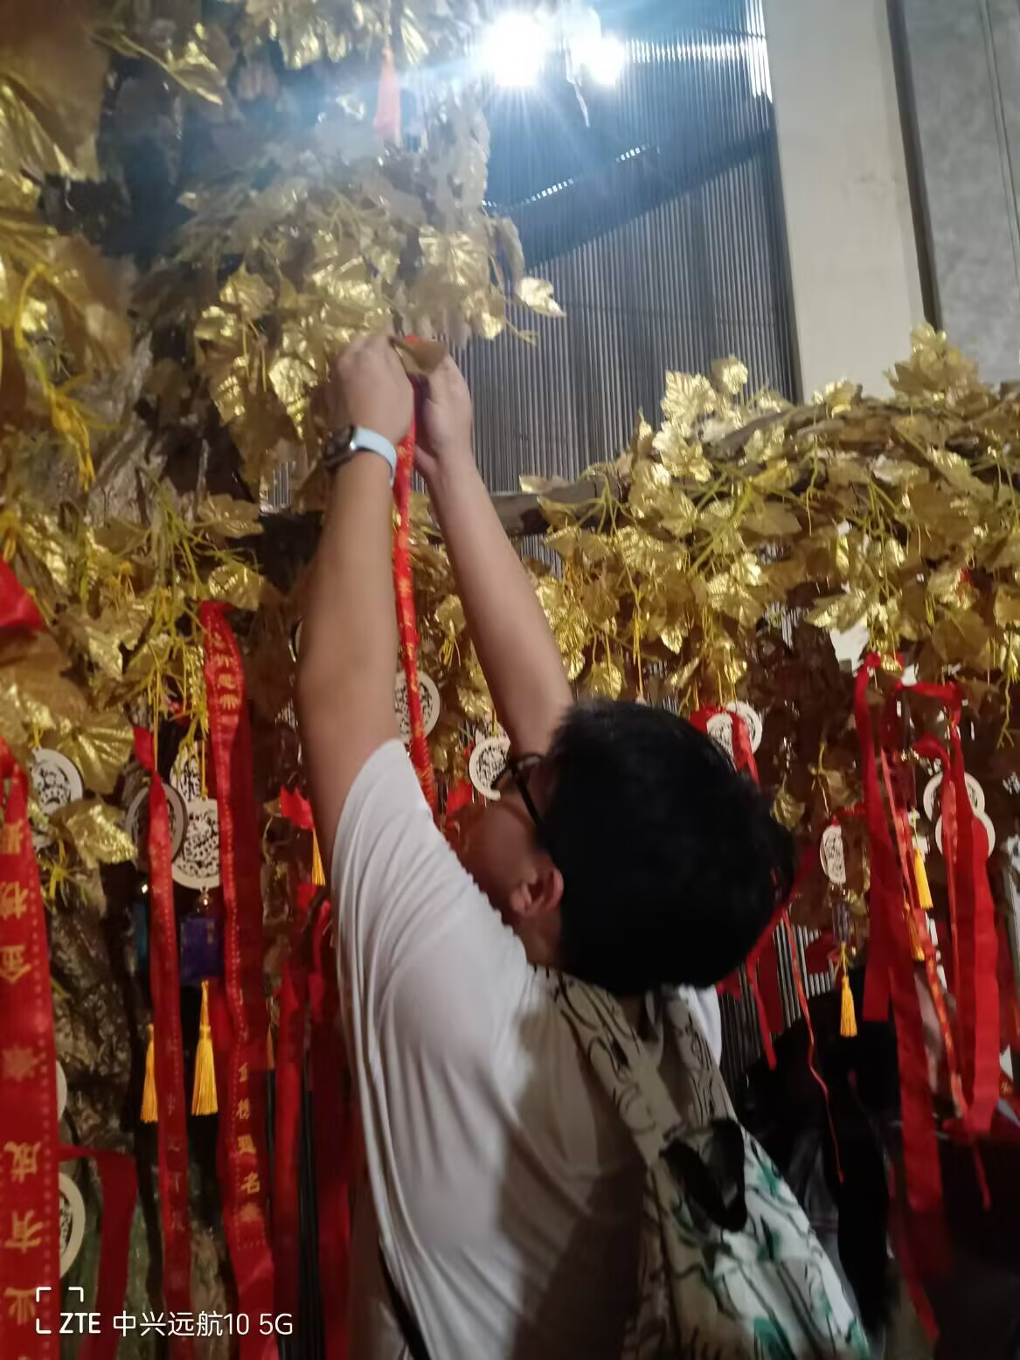
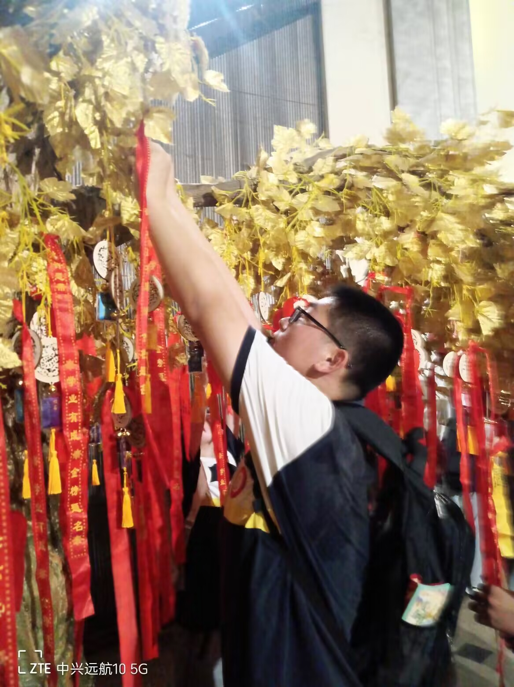
走完台阶后，我们来到了大佛像的入口处，将早上导游发的纸系到了上面，以表达我们金榜题名的心愿。

Slide 7
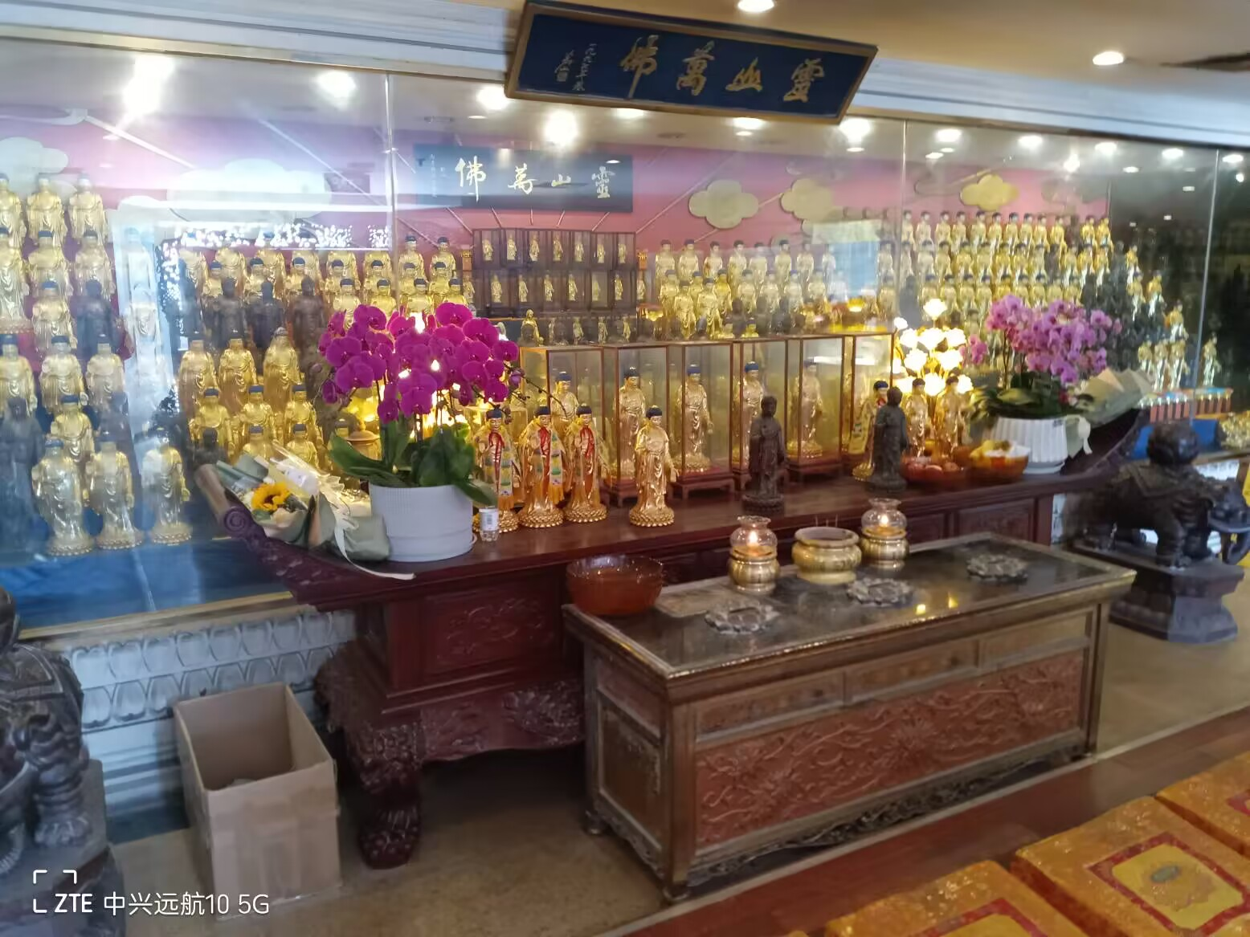
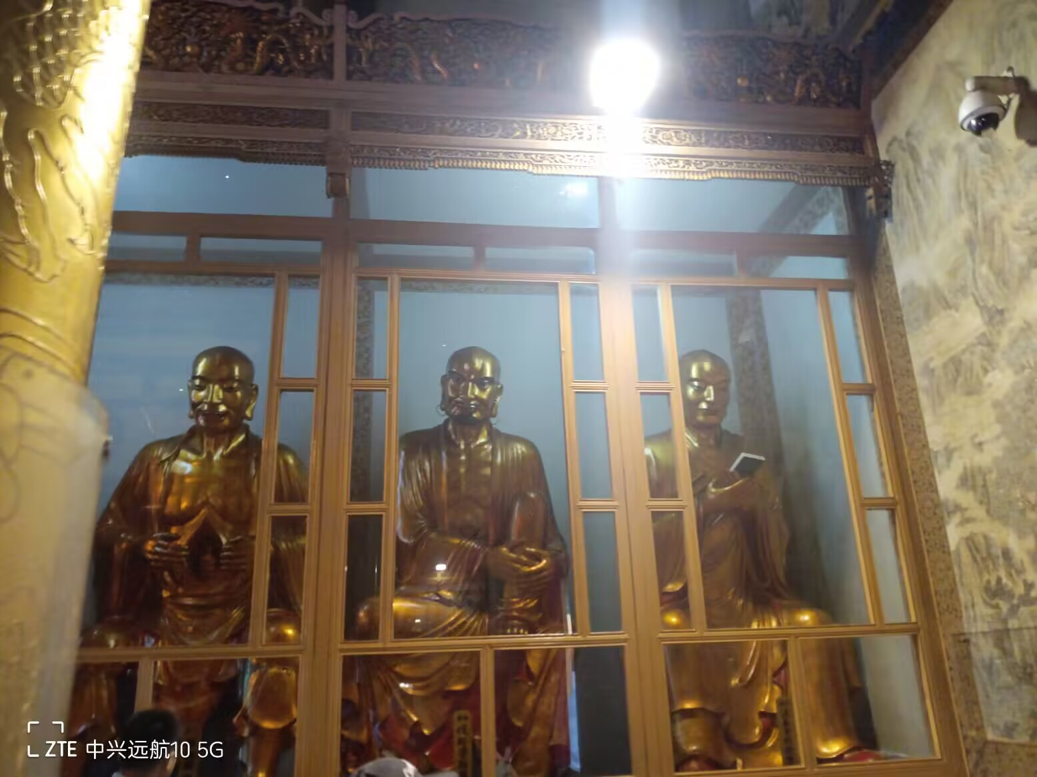
上来后，我们参观了许多佛像，顺便摸了佛脚。

Slide 8
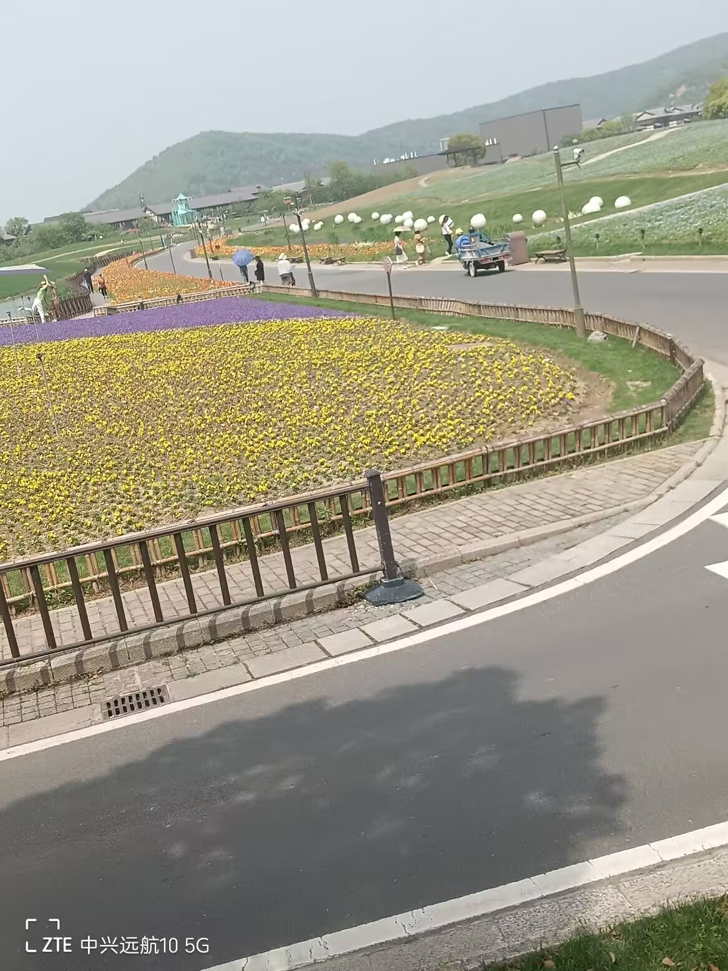
后来，我们就坐车前往拈花湾，途中看见了一片花海。十分美丽。

Slide 9
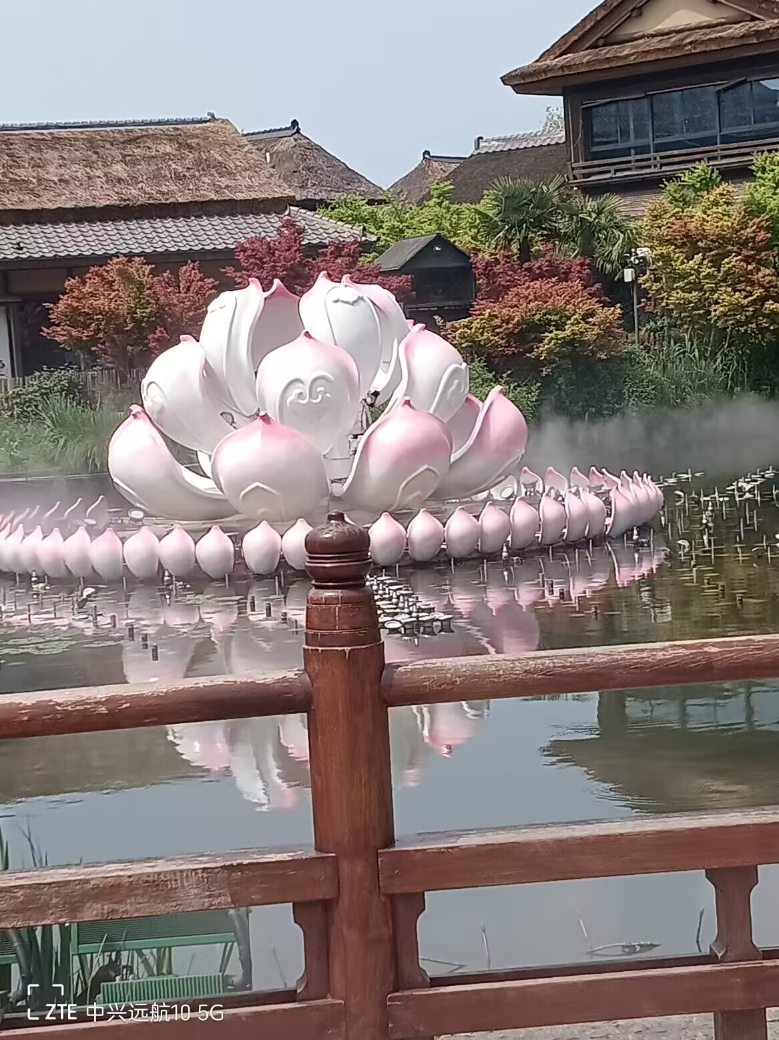
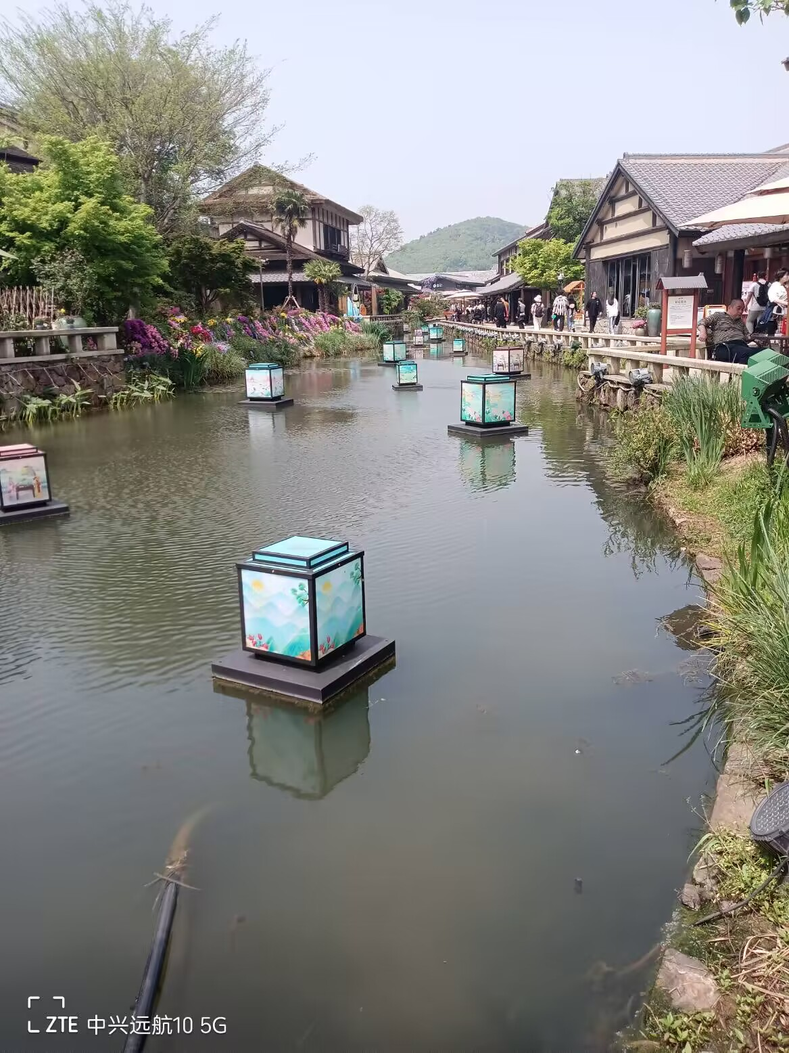
最后，我们在拈花湾里欣赏景色，观看了喷水表演。

Slide 10
谢谢大家观看

